Slide 1

Воспитание любовью

Slide 2




Душа ребёнка

Slide 3

грубость
грубость
Злость
Злость
недоверие
недоверие
ненависть
ненависть
печаль
печаль
безразличие
безразличие
неудача
неудача
уныние
уныние
ужас
ужас

Slide 4

грубость
нежность
Злость
ЛЮБОВЬ
доброта
недоверие
доверие
любовь
ненависть
ЛЮБОВЬ
веселье
печаль
внимание
безразличие
ЛЮБОВЬ
ликование
неудача
радость
восторг
уныние
ЛЮБОВЬ
ужас

Slide 5



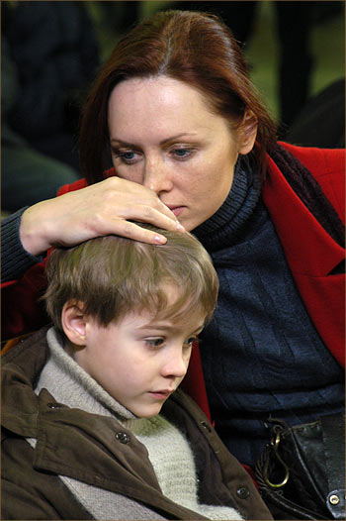
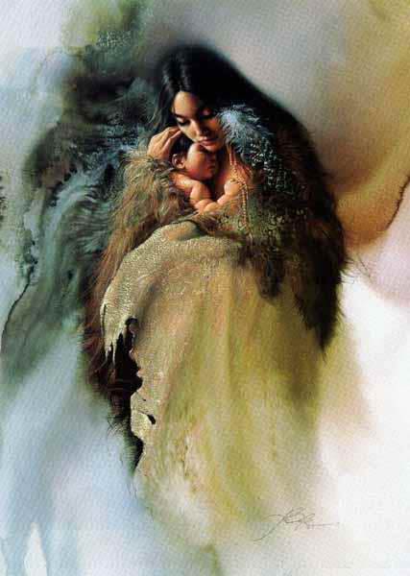

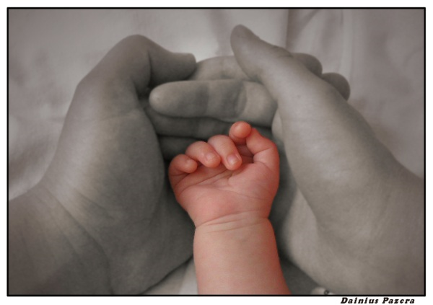
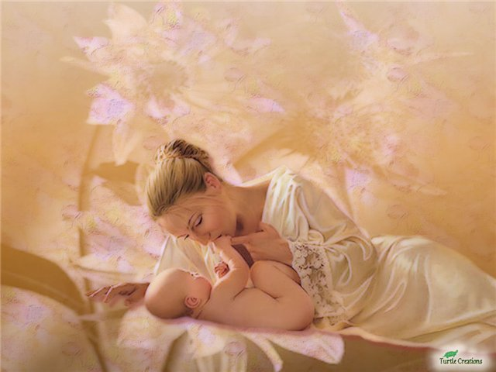

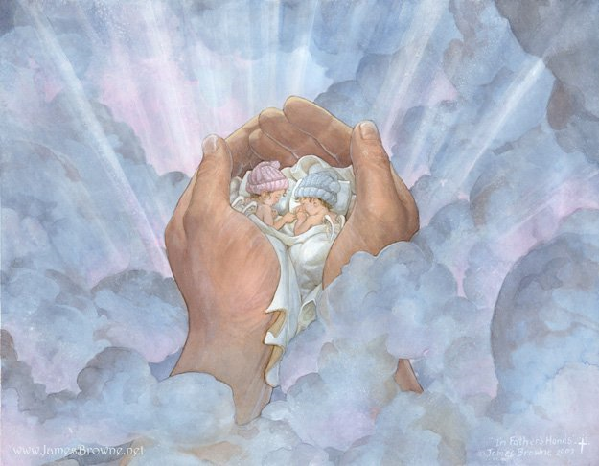

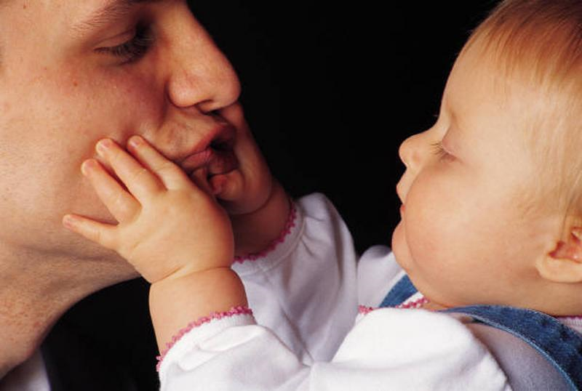


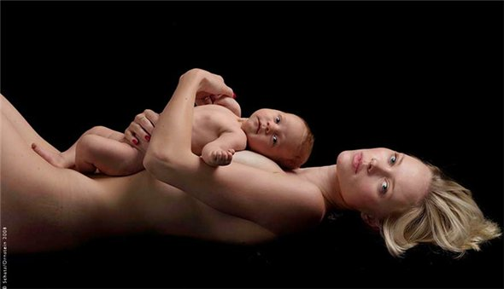
Что такое любовь?

Slide 6


Родительская
любовь
Действенная
Отстраненная
Действенная жалость
Снисходительное отстранение
Отвержение
Авторитарная
Преследование
Отказ
безусловная

Slide 7

Действенная любовь
(симпатия, уважение, близость).
Формула семейного воспитания при этом такова: хочу, чтобы мой ребенок был счастлив, и буду помогать ему в этом. Действенная любовь включает активное внимание к интересам ребенка, принятие его как самостоятельной личности, теплое эмоциональное отношение.

Slide 8
«Поцелуи и всякие нежности не так уж важны для ребёнка»
Мнение ученых Дети любого возраста стремятся к ласке, она помогает ощущать себя любимыми и придаёт уверенности в своих силах. Но помните, желание приласкать должно всё-таки в большинстве случаев исходить от самого ребёнка. Не навязывайте детям свою любовь активно – это может оттолкнуть их.

Slide 9

«Для того, чтобы просто существовать, ребёнку требуется четыре объятия в день, для нормального же развития – двенадцать».
Роберт Мак

Slide 10
Отстраненная
(симпатия, уважение, но большая
дистанция в общении).
Воспитание осуществляется по формуле: смотрите какой у меня прекрасный ребенок, жаль, что у меня так мало времени для общения с ним. Родители высоко оценивают ребенка, особенно его успехи или способности, но это сочетается с незнанием его душевного мира, с неумением помочь в его проблемах.

Slide 11
Слишком мало времени остаётся для воспитания ребёнка.
«К сожалению, у меня совсем нет времени для тебя»
Взрослые часто забывают простую истину – если уж родили ребёнка, надо и время для него найти. Ребёнок, который постоянно слышит, что у взрослого на него постоянно нет времени, будет искать среди чужих людей родственные души. Даже, если ваш день расписан по минутам, найдите вечером полчаса ( в этом вопросе качество важнее, количества) посидеть у кровати ребёнка, поговорите с ним, расспросите о прожитом дне, прочитайте книжку, несмотря на возраст. Ребёнку это необходимо.

Slide 12
Действенная жалость
(симпатия, близость,
но отсутствие уважения).
Формула такова: хотя мой ребенок недостаточно умен и развит, но все равно я его люблю. Для этого стиля характерно признание действительных (а часто и мнимых) отклонений в умственном или физическом развитии ребенка, в результате чего родители начинают чрезмерно опекать, не веря в его способности и возможности, не доверяя ребенку.

Slide 13
«Пожалуй я сделаю это сама. Моему
ребёнку это пока не по силам.»
Избалованным детям часто тяжело приходится в жизни. Нельзя держать единственное чадо под колпаком родительской любви – в дальнейшем это может привести к множеству проблем. Если родители убирают каждый камушек с дороги малыша, то от этого ребёнок не чувствует себя счастливее. Скорее наоборот, он ощущает себя беспомощным и одиноким. «Попробуй-ка сделать это сам, а если не получится, я тебе помогу», вот один из вариантов мудрого отношения к своему ребёнку.

Slide 14
безусловная
любовь человека ко всему окружающему безо всяких условий и желания получить что-либо от него взамен

Slide 15
«Если ты не будешь таким, как я хочу, я больше не буду тебя любить».
Обещание больше не любить своего ребёнка - одно из сильнейших средств воспитания Однако эта угроза, как правило, не осуществляется. А дети прекрасно чувствуют фальшь. Однажды обманув, вы можете на долгое время потерять доверие ребёнка – он будет воспринимать вас как людей лживых.
Проще сказать так: «Я буду тебя всё равно любить, но твоё поведение я не одобряю»

Slide 16
Авторитарная
(симпатия,близость,
собственническое отношение)
Формула такова: мой ребенок, что хочу, то и делаю. Для этого стиля характерны полное уничтожение личности ребенка и подавление его способностей и личностных качеств. Ты должен делать то, что я тебе сказала, потому что я в доме главная

Slide 17
Дети обязательно должны понимать, почему и зачем они что-то делают. Слишком строгое воспитание , основанное на принципах, которые не всегда понятны ребёнку, напоминает дрессировку. Ребенок может беспрекословно исполнить всё, когда вы рядом, и наплевать на все запреты , когда вас рядом нет. Убеждение лучше строгости. В случае необходимости можно сказать так : «Ты сейчас делаешь так, как я говорю, а вечером мы спокойно обсудим – почему и зачем».

Slide 18
«Мой ребенок будет ходить в бассейн, заниматься музыкой, английским, я не позволю ему упустить свой шанс»
К сожалению, дети не всегда оценивают усилия родителей. И часто блестящее будущее , нарисованное взрослыми в своём воображении, разбивается о полное нежелание ребёнка заниматься. Пока ребёнок ещё маленький и слушается взрослых, но затем . . . Желая вырваться из клетки родительской любви, он начинает выражать протест доступным ему способами: врать, пропускать занятия, это может быть, и приём наркотиков и т. д . Поэтому, заполняя день ребёнка полезными занятиями, не забывайте оставить ему немного времени для личных дел.

Slide 19

Верное средство испортить ребенка - это не любить его.
Ни одного ребенка еще никогда не испортили ни привязанность, ни доброта, ни понимание, ни даже снисхождение. Ни малейшего доверия не заслуживает древний предрассудок, что любовь и привязанность могут навредить ребенку, навредит скорей всего обратное

Slide 20




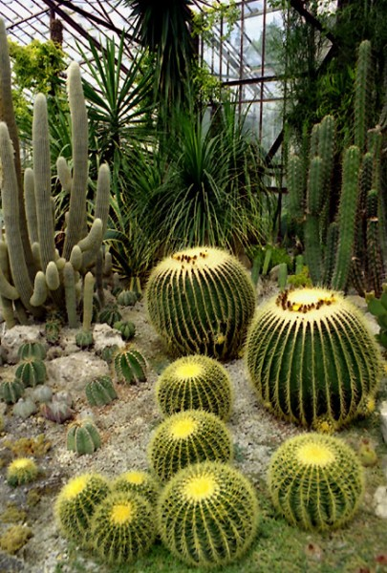
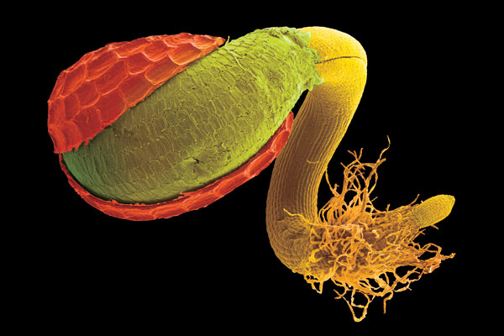

Slide 21


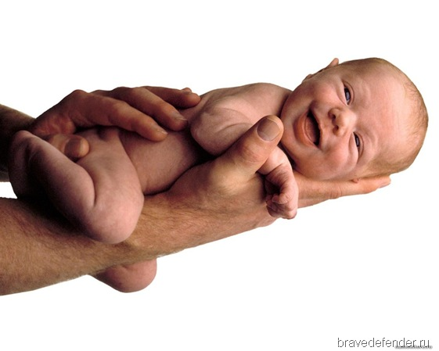

Slide 22

Любовь имеет
крылья Ангела

